Slide 1
Mettre en oeuvre un réseau local TCP/IP
La couche réseau

Slide 2
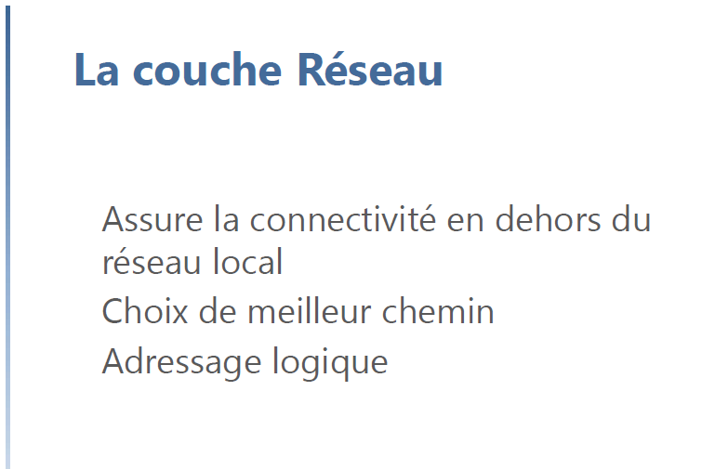
SOURCE : alphorm.com

Slide 3
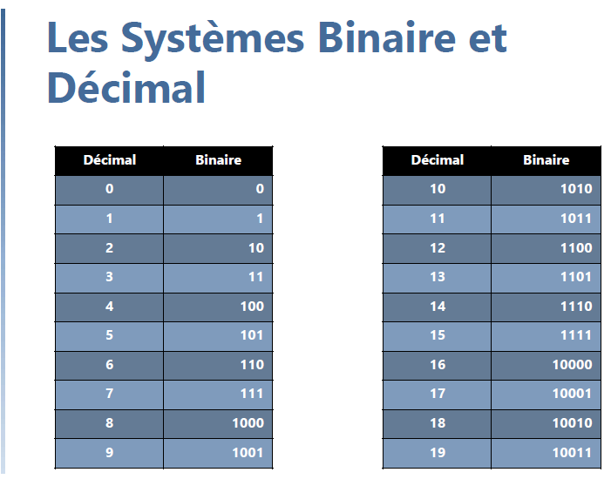
SOURCE : alphorm.com

Slide 4
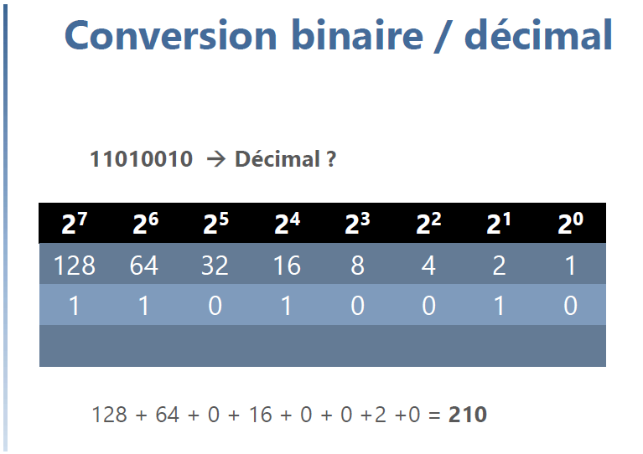
SOURCE : alphorm.com

Slide 5
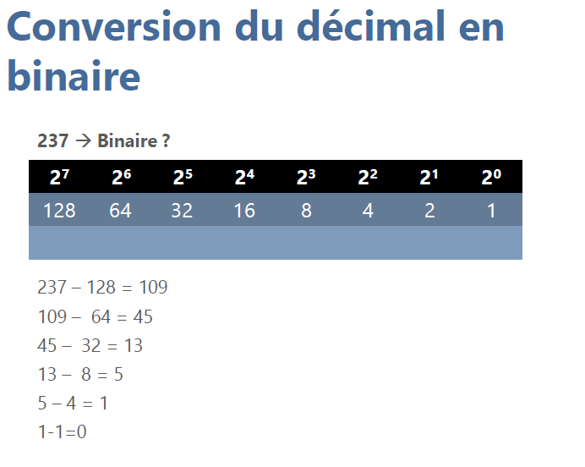
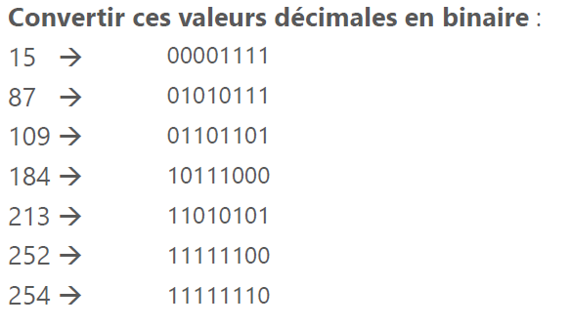
SOURCE : alphorm.com

Slide 6
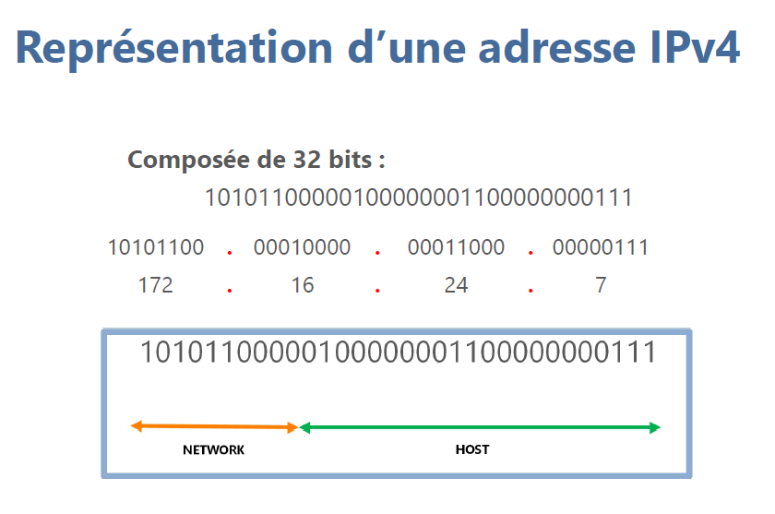
SOURCE : alphorm.com

Slide 7
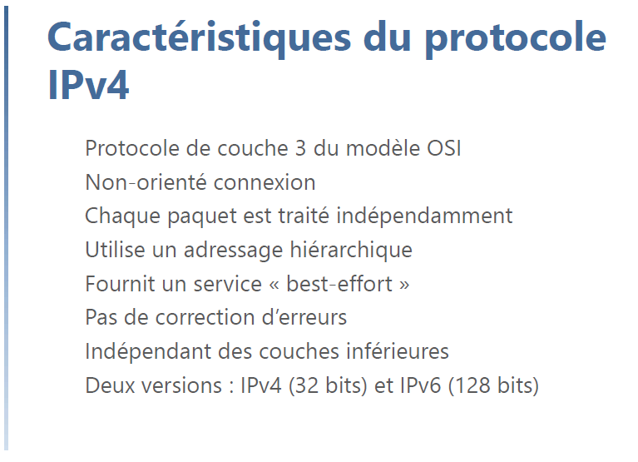
SOURCE : alphorm.com

Slide 8
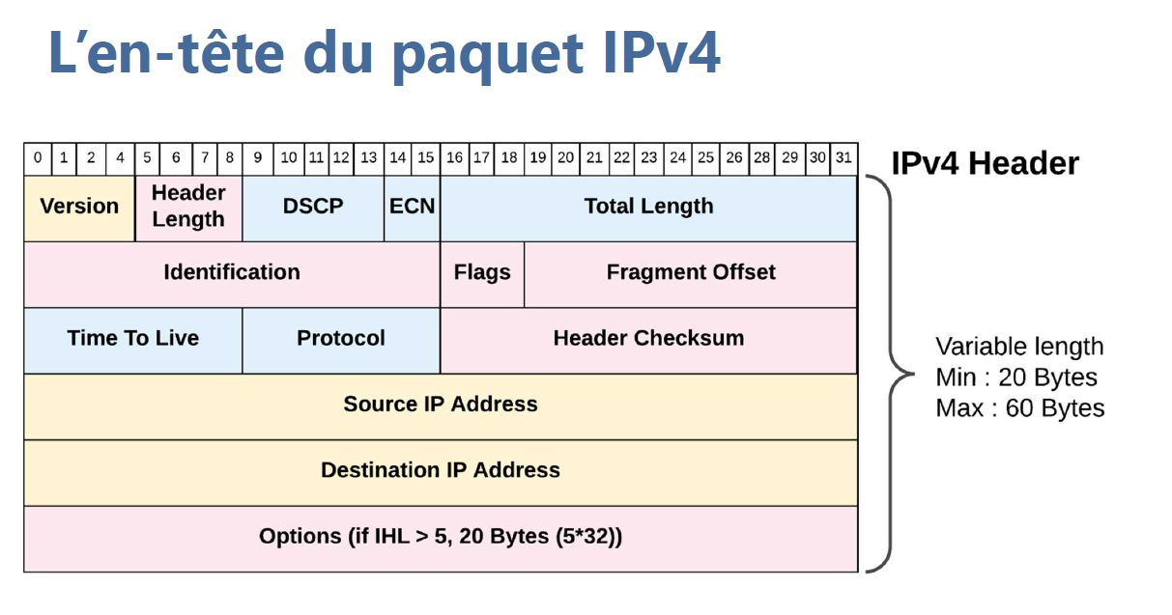
SOURCE : alphorm.com

Slide 9
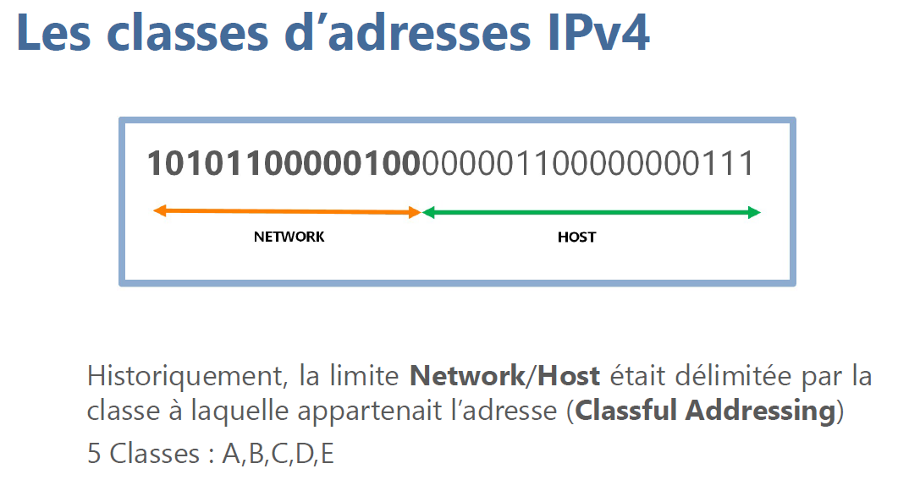
SOURCE : alphorm.com

Slide 10
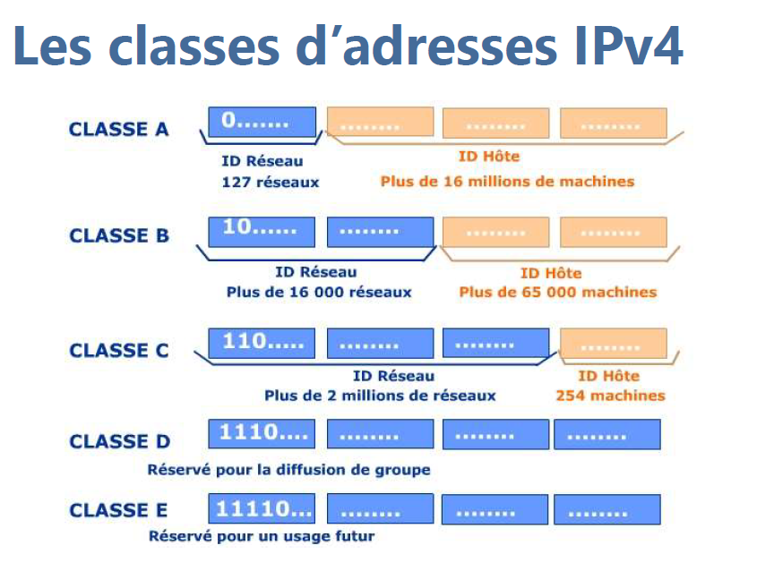
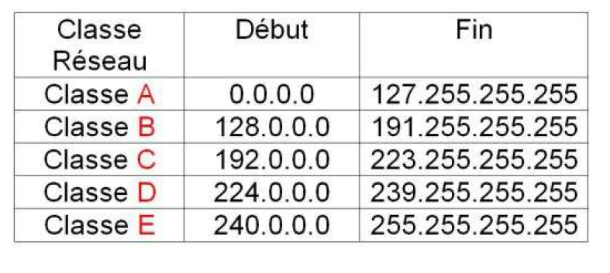
SOURCE : alphorm.com

Slide 11
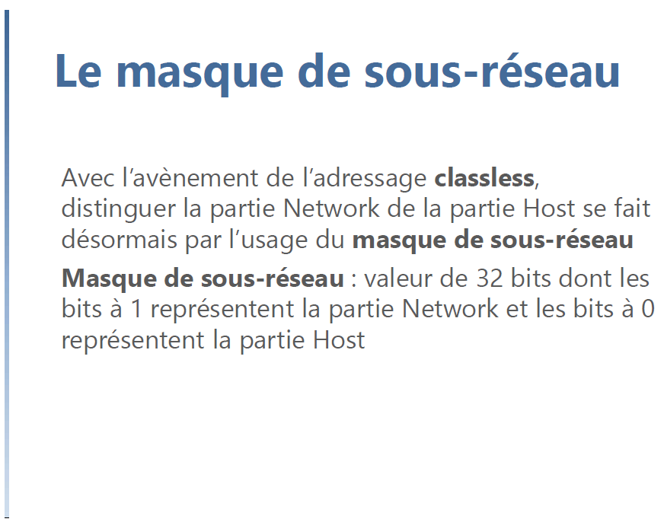

SOURCE : alphorm.com

Slide 12
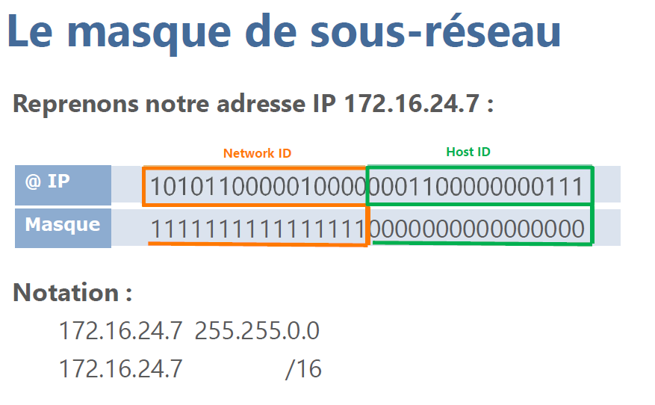
SOURCE : alphorm.com

Slide 13
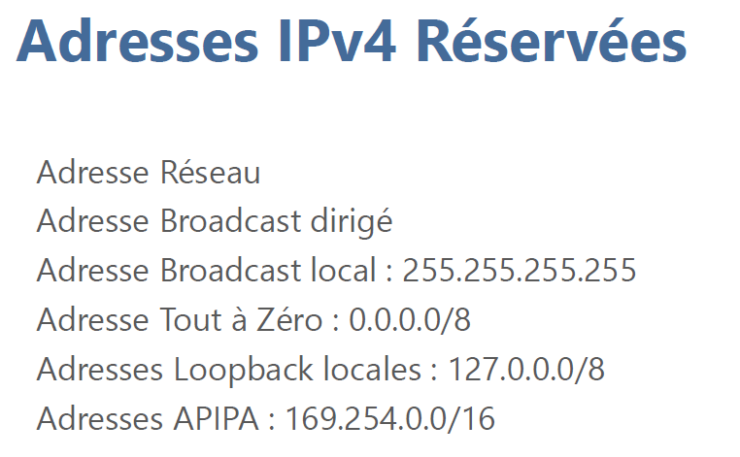

SOURCE : alphorm.com

Slide 14




SOURCE : alphorm.com

Slide 15
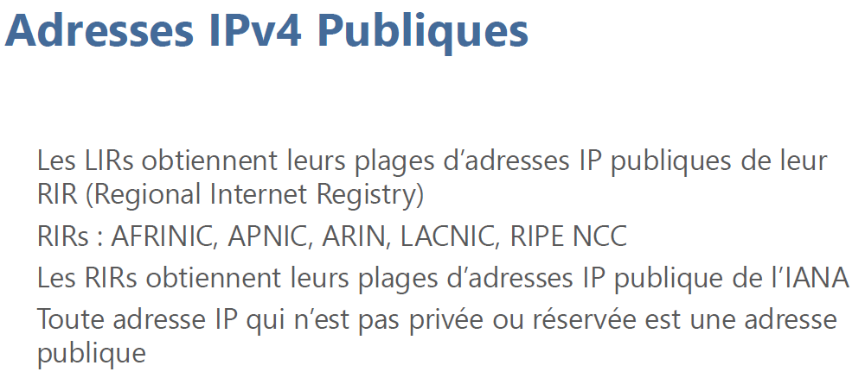
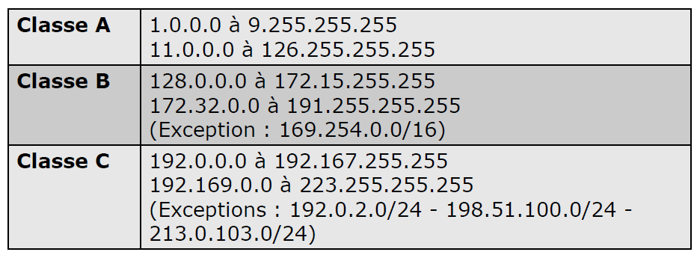
SOURCE : alphorm.com

Slide 16
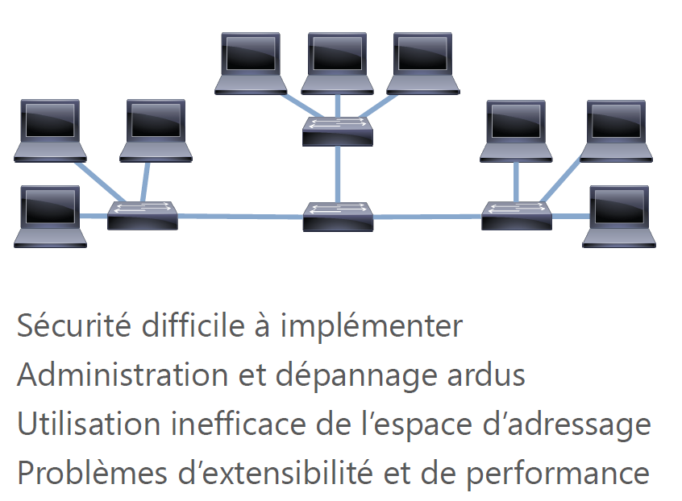
SOURCE : alphorm.com

Slide 17
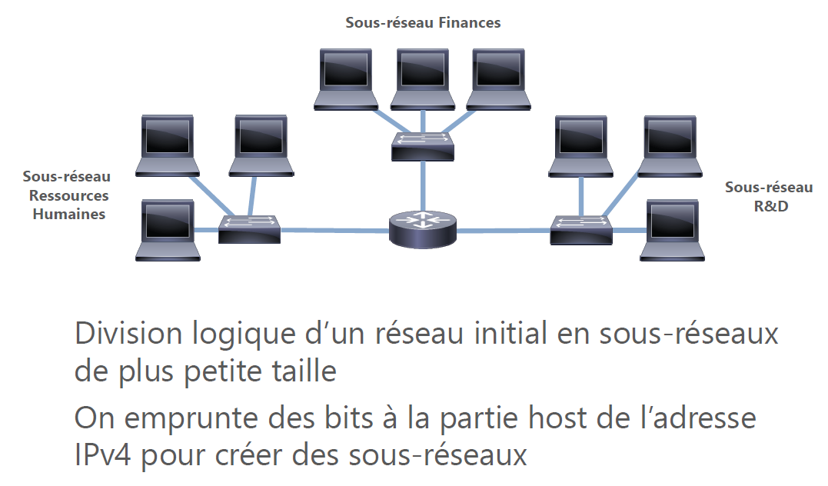
SOURCE : alphorm.com

Slide 18
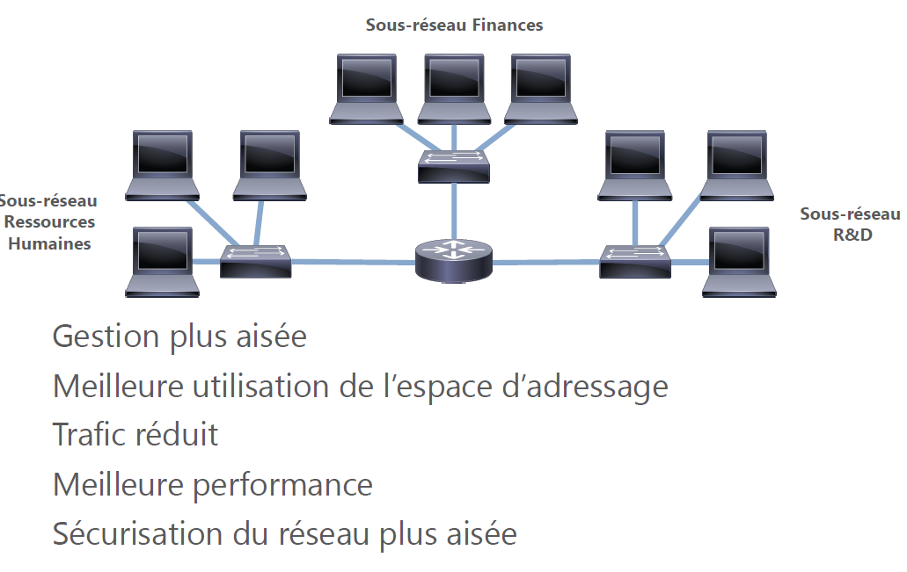
SOURCE : alphorm.com

Slide 19
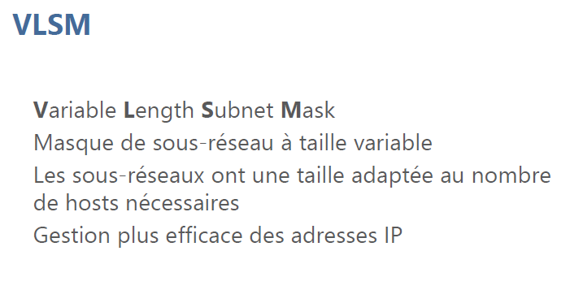
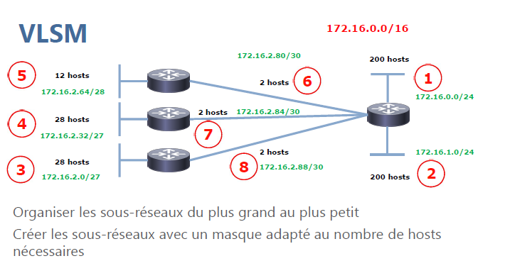
SOURCE : alphorm.com

Slide 20
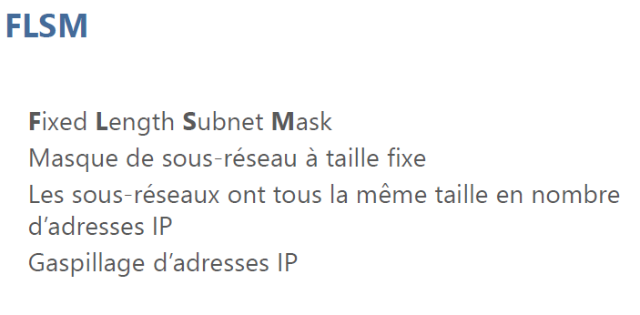
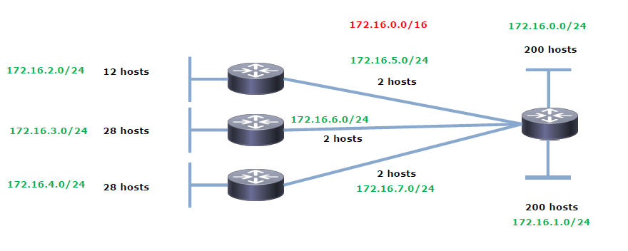
SOURCE : alphorm.com

